Slide 1
验证与确认过程域(VV)
Verification & Validation

Slide 2
主题
Ⅰ 验证与确认基本概念
Ⅱ CMMI中的验证
Ⅲ CMMI中的确认

Slide 3
Ⅰ 基本概念
验证与确认的比较
验证与确认的方法
同行评审
测试

Slide 4
验证与确认的比较-1
 | 验证 | 确认
定义 | 确保所选择的工作产品满足特定的需求 | 确保产品或产品构件能够在预期的环境下使用
重点 | 做法是否正确，强调做事的过程 “正确的做事” | 结果是否正确，强调做事的结果 “做正确的事”
参照物 | 上一阶段的工作产品 | 原始需求
可采用的方法 | 评审、测试 | 评审、测试、原型

Slide 5

验证与确认比较-2
验证与确认区别的一个小例子
-- 军训排队

Slide 6
验证与确认活动示例
验证活动示例
需求评审 设计评审 代码评审
单元测试
集成测试
系统测试
需求 设计 编码 产品集成 产品测试 产品交付
用户评审 原型 验收测试
确认活动示例

Slide 7
同行评审
同行评审概念
同行评审与测试比较
同行评审的方式
生命周期的评审

Slide 8
为什么需要同行评审
缺陷注入
需求 设计 编码 测试
缺陷移除
需求 设计 编码 测试
混乱

Slide 9
同行评审概念
有同行参加的技术类评审称为同行评审。
目的：
- 尽早地发现工作成果中的缺陷
- 交流学习的过程

Slide 10
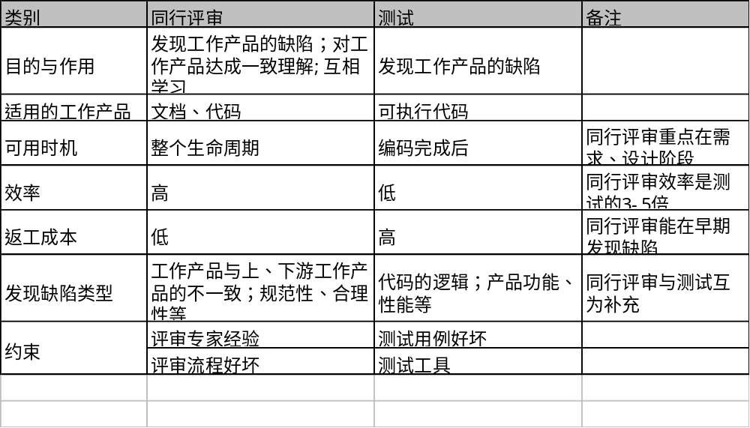
同行评审与测试比较

Slide 11
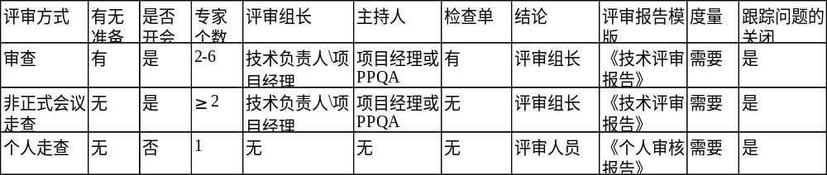
同行评审方式举例

Slide 12
生命周期中的评审
需求 设计 编码 测试
里程碑评审 项目结项评审
生命周期中对交付物的同行评审
客户需求
产品需求
产品构件需求
模型
其他
框架
概要设计
详细设计
用例
其他
代码
用户手册
培训材料
其他
测试用例
测试报告
其他

Slide 13
同行评审的常见问题
实施同行评审的方法不当
评审的准备阶段流于形式，没有检查单，没有会前审查
参加评审的人员太多
参加评审的成员不能胜任
一次评审涵盖的内容太多
由于进度紧张，对同行评审的重视不足
评审专家没有发挥作用

Slide 14
测试

Slide 15
测试
名称 | 测试对象 | 侧重点 | 参照物 | 充分性的评价方法 | 时机 | 测试方法 | 测试执行者
单元测试 | 软件的最小单元，如函数、方法等 | 逻辑的正确性 | 详细设计、源程序 | 代码、分支等覆盖率 | 软件中的基本组成单位完成后，边开发边测试 | 白盒测试、动态测试 | 一般是开发人员
集成测试 | 软件的模块、子系统 | 接口的正确性 | 概要设计、详细设计 | 接口覆盖率 | 软件系统集成过程中，边集成，边测试 | 黑盒测试 、功能测试、白盒测试等 | 开发人员与测试人员
系统测试 | 系统 | 需求的满足性 | 产品需求 | 用户场景覆盖率 | 系统开发完成后，交付客户之前 | 黑盒测试 、功能测试、非功能测试等 | 测试人员
验收测试 | 系统 | 需求的满足性 | 客户需求 | 需求覆盖率 | 交付客户后，正式投入使用之前 | 黑盒测试 、功能测试、非功能测试等 | 客户

Slide 16
CMMI中的VER

Slide 17
SG1及其特定实践
特定目标
SG1 准备验证：进行验证的准备
特定实践
SP1.1 选择待验证的工作产品
SP1.2 建立验证环境
SP1.3 建立验证规程和准则

Slide 18
SP1.1 选择待验证的工作产品
选择验证的工作产品及验证方法
  哪些代码做单元测试？
  - 核心代码
  - 复杂度高的代码（循环、判断层次）
  哪些代码做同行评审
  - 新手的代码
  - 核心代码
  哪些文档做同行评审
  - 需求、设计等工程类文档
一般在计划中会选择工作产品进行评审、测试活动
  例如：需求评审活动、代码单元测试活动

Slide 19
SP1.2 建立验证环境
建立和维护支持验证的环境
  测试
    单元、集成测试的环境提前建立，例如：测试的工具、服务器等要提前配置好
  评审
    会议室、投影仪等

Slide 20
SP1.3 建立验证规程和准则
为选择的工作产品建立和维护验证的规程和准则
测试
- 单元测试流程
- 单元测试规范
- 通过准则
…
评审
- 同行评审流程
- 同行评审规范
…
通常组织级定义了单元测试规程、集成测试规程，同行评审规程，项目可以进行裁剪

Slide 21
SG2及其特定实践
特定目标
SG2 进行同行评审：对被选择的工作产品进行同行评审
特定实践
SP 2.1 准备同行评审
SP 2.2 进行同行评审
SP 2.3 分析同行评审数据

Slide 22
SP 2.1 准备同行评审
准备对被选择的工作产品进行同行评审
  同行评审准备通常包含如下活动：
    确定评审的类型：正式或非正式
    识别所有需要参加评审的人员，评审对象不同，参加的人员可能不同
    标识对评审起关键作用的人员
    制定评审进度安排
    准备评审辅助材料，如：评审检查单等
    为评审分配角色和职责，如：主持人、记录人等
    对评审参加人员进行适当的培训，保证参加评审的各角色人员能够高效的进行评审
    提前发评审材料给评审人员，确保评审人员有充足的准备时间

Slide 23
SP 2.2 进行同行评审
对被选择的工作产品进行同行评审并标识评审发现的问题
进行同行评审时的注意事项
  同行评审是技术评审，管理人员尽量不要参加
  同行评审关注的是工作产品，而不是负责工作产品的人
  为了提高评审效率，评审会议上，重点是发现问题，关于问题如何解决，放在会后讨论
  评审组对评审结果共同负责
  采用审查方法时一定要有专家用评审检查单
  待评审工作产品内容较多时，分多次评审，或者评审专家分章节评审
  评审时关注主要问题，对于小问题，如：错别字，可当场改正，不作为问题记录下来。
  一次评审会议时间控制在2小时以内，文档内容页数不超过40页，代码规模不超过500行

Slide 24
SP 2.3 分析同行评审数据
分析同行评审的准备、执行和结果相关的数据
评审度量数据收集举例：
  评审员准备时间
  被评审对象规模
  评审会议时间
  参与人数
  评审工作量
  发现的问题个数
  评审效率：平均每人时发现多少个问题
  被评审对象质量：平均每页多少个缺陷
评审的最终结果，评审是否能通过
  通过
  修改后通过
  不通过，重新评审

Slide 25
SG3及其特定实践
特定目标
SG3 验证选择的工作产品：根据特定的需求验证被选择的工作产品
特定实践
SP 3.1 进行验证
SP 3.2 分析验证结果

Slide 26
SP 3.1 进行验证
对被选择的工作产品进行验证
  执行验证并记录缺陷：
    缺陷清单
    缺陷解决记录
    …

Slide 27
SP 3.2 分析验证结果
分析所有验证活动的结果
  分析验证结果
    缺陷分析
    单元测试报告
    集成测试报告
    系统测试报告
    …

Slide 28
VER语境图
Perform
Peer Reviews
Perform
Peer Reviews
Prepare for
Verification
Corrective
Actions
Verify Selected
Work Products

Slide 29
CMMI中的VAL

Slide 30
SG1及其特定实践
特定目标
SG1 准备确认：进行确认的准备
特定实践
SP1.1 选择待确认的工作产品
SP1.2 建立确认环境
SP1.3 建立确认规程和准则

Slide 31
SP1.1 选择待确认的工作产品
选择确认的工作产品及确认方法
  通常在测试计划中标识确认的工作产品
    系统测试计划
    验收测试计划
    …
  确认的方法
    测试
    试运行
    仿真、模拟
    …

Slide 32
SP1.2 建立确认环境
建立和维护支持确认的环境
  系统/验收测试计划中确定测试需要的工具、软硬件设备、数据等环境；
  环境的准备要提前进行，与测试活动要无缝衔接上

Slide 33
SP1.3 建立确认规程和准则
建立和维护确认的规程和准则
  确认的规程包括
    测试的流程、步骤
  确认的准则包括
    测试用例
    测试入口、出口准则
    测试通过标准
    …
制定量化的通过标准，如：
严重BUG全部解决，
遗留的缺陷密度不能多于一个数值，比如0.1个BUG/KLOC

Slide 34
SG2及其特定实践
特定目标
SG2 确认产品或产品构件：确认产品和产品构件，确保它们在目标操作环境中能够使用
特定实践
SP 2.1 进行确认
SP 2.2 分析确认结果

Slide 35
SP 2.1 进行确认
对选择的产品和产品构件进行确认
  按照测试用例执行；
    测试用例随需求变更要不断更新
    测试时发现测试用例不完善，也需要更新测试用例
  记录测试发现的缺陷及缺陷处理结果

Slide 36
SP 2.2 分析确认结果
分析确认活动的结果
  测试用例的执行结果
    实际结果和预期结果对比
  记录缺陷并分析、解决缺陷
  系统/验收测试报告，记录结论
    通过
    修改后通过
    不通过，重新修改

Slide 37
#BUG分析
- BUG类型
功能、性能、界面、数据等
- 严重等级
- BUG移除
- BUG引入阶段
- BUG模块分布
- BUG趋势分布
组织建立BUG数据库
- 分析BUG
- 建立BUG预警机制

Slide 38
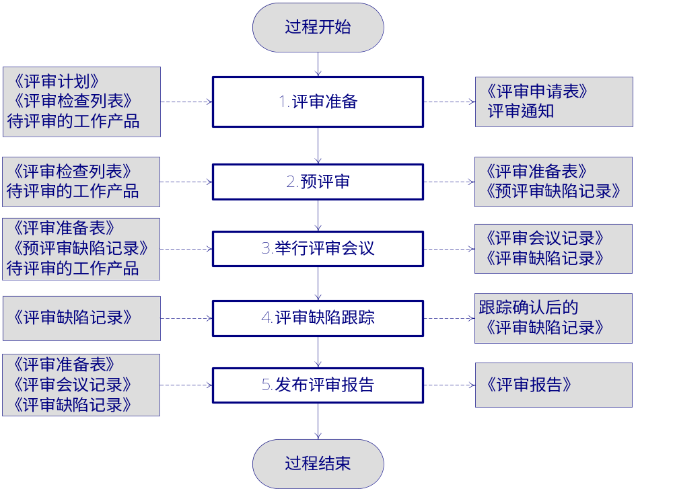
同行评审过程示例（审查）

Slide 39
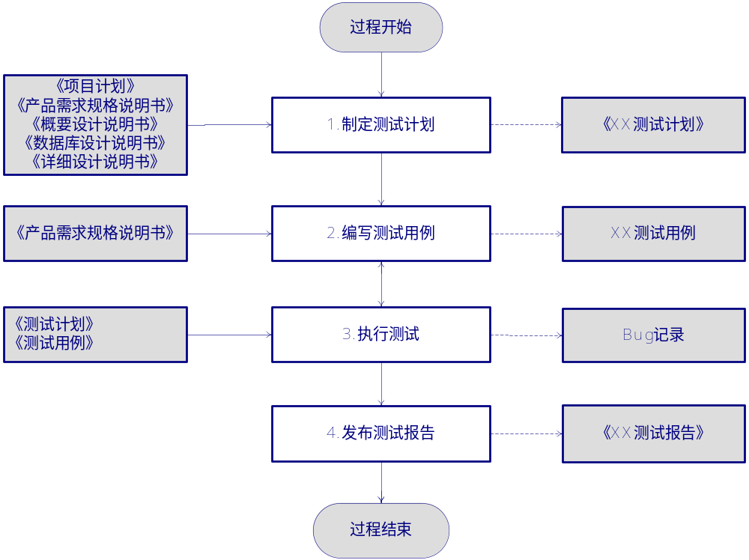
测试过程示例

Slide 40


问题与回答

